Slide 1
Отношения между классами

Slide 2
Визуализация архитектуры
Классы программы создаются и взаимодействуют по определённым правилам
Знание этих правил позволяет создавать программу не методом проб и ошибок, а проектировать её ещё до написания кода
Можно обсудить архитектуру и распределить работу над программы между программистами
Можно распределить работу над различными частями программы
Notes:
Подобно тому, как функции и методы состоят из определённого набора инструкций, решающих нужную задачу, классы программы создаются и взаимодействуют по определённым правилам.
Понимание этих правил позволяет создавать программы не методом проб и ошибок, а проектировать и анализировать архитектуру программы ещё до того, как вы напишете первую строчку кода. В результате вы будете иметь представление о том, из каких классов должна состоять ваша программа и о связях между ними. Также вы можете обсудить структуру программы с коллегами и распределить работу над ней.
Обнаруженную на этапе проектирования ошибку легко исправить — ведь вам не нужно переписывать ненаписанный код. Аналогия из реального мира: пока дом существует лишь на бумаге, вносить в него изменения легче, чем когда дом уже построен.
Вы научитесь визуализировать архитектуру программы и узнаете о свойствах связей между классами. Благодаря этому вы сможете обозревать структуру программы «‎с высоты птичьего полёта» и принимать стратегические решения, касающиеся её архитектуры.

Slide 3
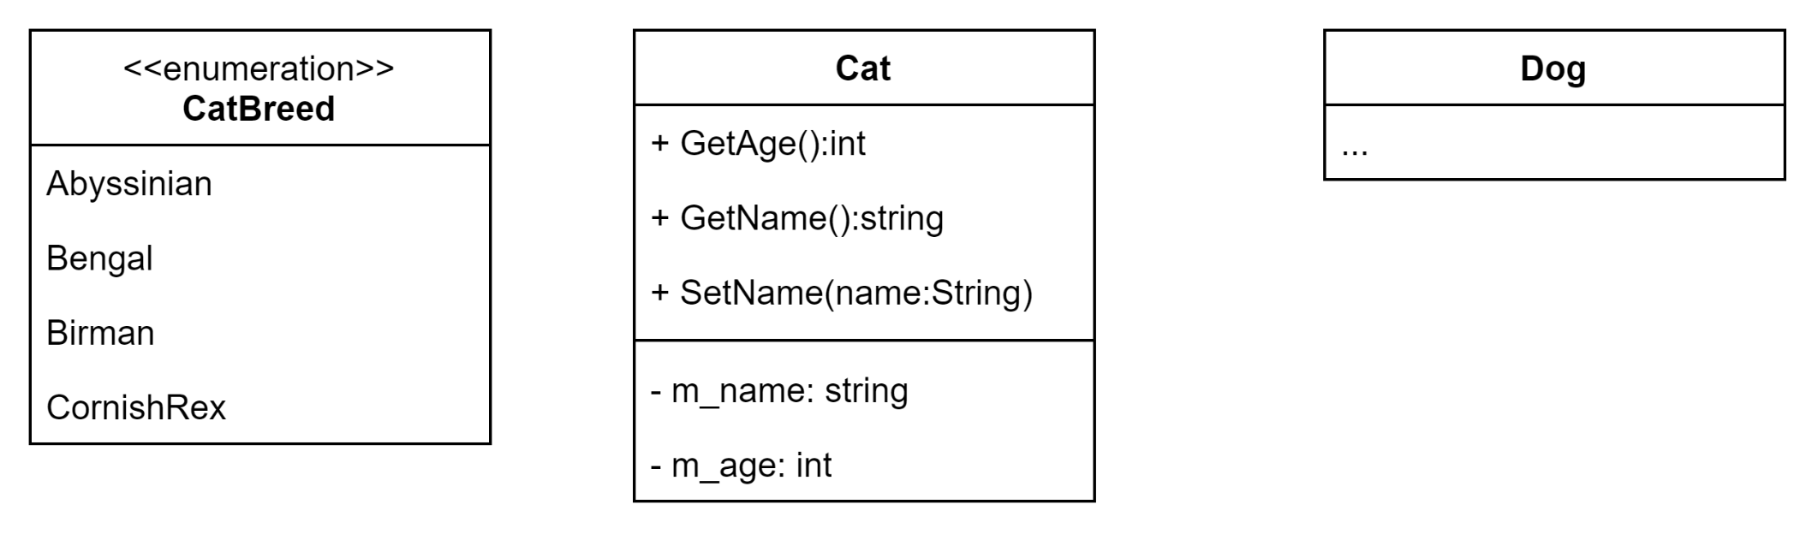
Диаграмма классов
Один из способов визуализации структуры программы
Показывает классы и интерфейсы, их состав и связи между ними
UML – универсальный язык моделирования
Notes:
Один из способов визуализации структуры программы — диаграмма классов. Диаграмма визуализирует классы и интерфейсы, из которых состоит программа или её часть, свойства и методы классов, а также связи между компонентами программы. Используемые обозначения основываются на упрощённой нотации универсального языка моделирования UML.
Класс обозначается прямоугольником, содержащим имя класса, его методы и поля. Перед именем публичного метода и поля класса может ставиться символ +, а приватного — символ -. Тип полей, аргументов и возвращаемых значений указывается после двоеточия. Указатели, ссылки, а также тип void для краткости записи можно опустить.
Приватная часть класса, часть публичных методов или все публичные методы, несущественные на данной схеме, могут быть пропущены:
Стандартные классы вроде string, vector, а также несущественные для диаграммы классы обычно на ней не отображаются.
Перечислимые типы отображаются похожим на класс образом, с той лишь разницей, что перед именем класса записывают слово enumeration.

Slide 4
Ассоциация

Slide 5
Ассоциация
Отношение, при котором один класс знает о другом, но может существовать отдельно от него
Возможно наличие двусторонней ассоциации
Пример:
Учитель <-> Ученик
Реализуется за счёт хранения ссылки или указателя на ассоциированный объект

Slide 6
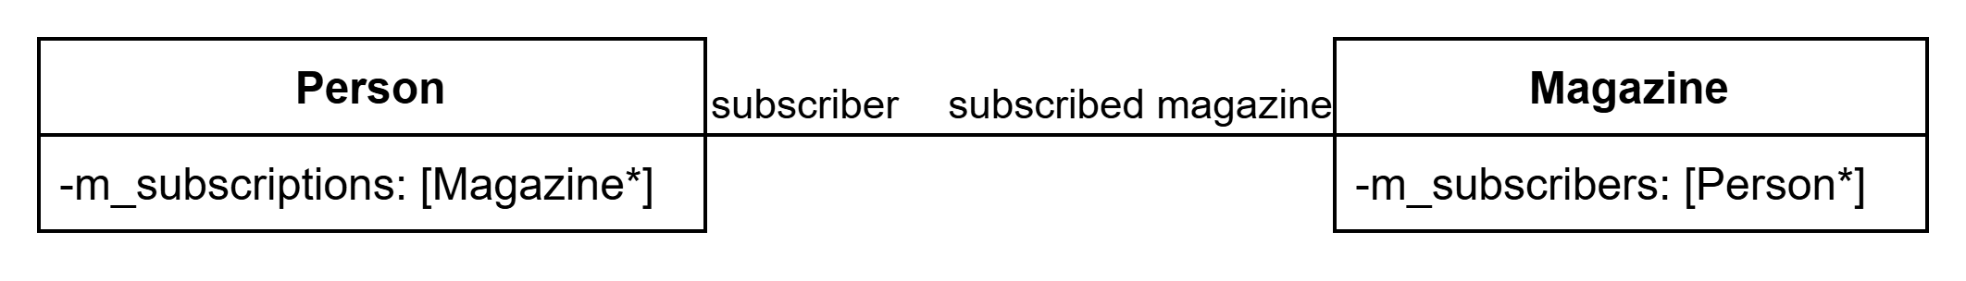
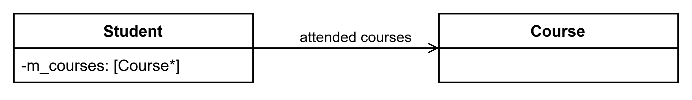
Обозначение ассоциации на диаграмме классов

Slide 7
Композиция
Notes:
Композиция — один из самых простых способов создать новый тип данных, используя функционал уже имеющихся. При композиции мы получаем новый, более сложный тип, состоящий из одного или нескольких более простых объектов.

Slide 8
Композиция
Отношение, при котором один объект является Частью другого, составного объекта
Часть в один момент времени принадлежит только одному составному объекту
Составной объект управляет своими частями.
Часть удаляется при удалении объекта
Часть обычно не знает о том, в состав каких объектов она входит
В C++ классы обычно используют композицию
Один класс выступает в роли поля другого
Notes:
Особенности:
Один объект является Частью другого, составного объекта.
Часть в один момент времени может принадлежать только одному составному объекту.
Составной объект управляет своими частями. В частности, когда объект удаляется, его части должны быть также удалены.
Часть не знает о существовании объекта, который ею владеет.
В C++ мы обычно используем композицию, когда объявляем структуру или класс.

Slide 9
Примеры
struct Point {
double x, y;
};
class Circle {
Point m_center;
double m_radius;
};
struct Complex {
double real;
double im;
};
class Rational {
int m_numerator;
int m_denominator;
};
class Polygon {
std::vector<Point> m_vertices;
};
Точка на плоскости
Пара чисел, задающих координаты точки
Окружность
Точка (центр) и число (радиус)
Класс комплексных чисел
Действительная и мнимая часть
Класс рациональных чисел
Пара целых чисел - числитель и знаменатель
Многоугольник
Координаты вершин
Notes:
Примеры композиции:
Точка на плоскости состоит из двух чисел, хранящих её координаты.
Окружность состоит из точки, задающей координаты центра, и числа, задающего радиус.
Класс рациональных чисел состоит из двух целых чисел — числителя и знаменателя.

Slide 10
Пример
// Книга - пример композиции экземпляров string и int.
class Book
{
...
private:
string m_title;
string m_author;
string m_isbn; // ISBN - уникальный номер книжного издания
int m_publicationYear; // Год публикации
};
// Человек - ещё один пример композиции экземпляров string и int
class Person
{
private:
string m_name;
string m_address;
int m_birthYear;
};
Notes:
Композиция позволяет с лёгкостью создавать сложные объекты из более простых. Однажды разработав и протестировав класс, мы можем многократно использовать его как надёжный «кирпичик» в составе более крупных компонентов нашей программы. Классы стандартной библиотеки C++ являются хорошим примером таких «кирпичиков».

Slide 11
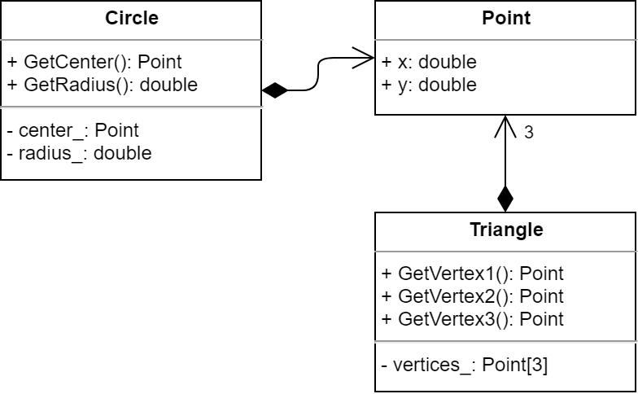
Обозначение композиции на диаграммах классов
Notes:
На диаграмме классов композиция обозначается соединительной линией с закрашенным ромбом, исходящим от составного объекта. Со стороны включаемого объекта наконечника может и не быть.
Ограничений на количество включений простого объекта в состав более сложного нет. В приведённом примере Circle содержит один экземпляр Point, а Triangle — три. Чтобы подчеркнуть множественный характер связи, на конце стрелочки может указываться количество экземпляров.

Slide 12
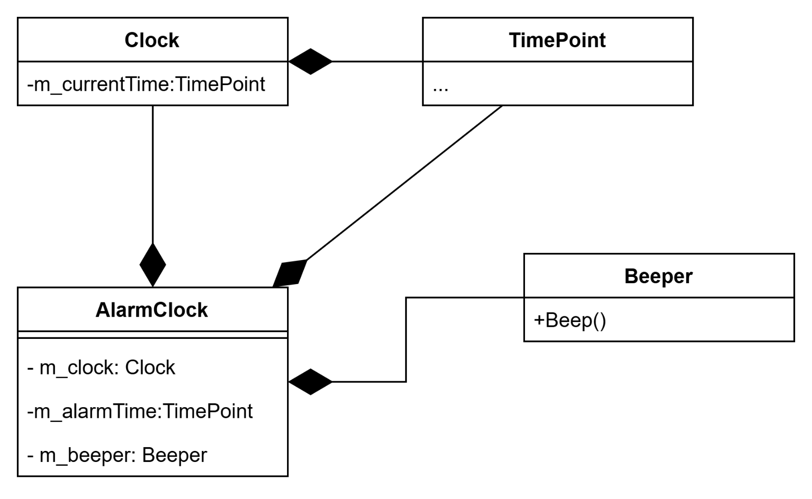
Сокрытие данных при композиции
Notes:
Составной класс, как правило, прячет свои члены-данные от доступа извне и управляет ими. Это позволяет сохранить состояние объекта согласованным.
На диаграмме представлен класс AlarmClock, который состоит из часов (Clock), звукового устройства (Beeper) и времени включения звукового сигнала. Пользователи Будильника не имеют доступа к содержащимся в нём полям clock_ и beeper_. Благодаря этому сигнал пробуждения прозвучит в тот момент, когда текущее время, предоставляемое часами, станет равно значению поля alarm_time_.
То, что класс Beeper не знает об объектах, в которых он содержится, даёт возможность использовать Beeper не только в будильнике, но и, например, в игрушечной полицейской машине. Только в этом случае звуковой сигнал будет включён не по достижении определённого времени, а сразу при включении игрушки.
При разрушении составного объекта удаляются и входящие в его состав объекты. Например, при удалении папки должны быть удалены все содержащиеся в ней файлы.

Slide 13
Агрегация
Notes:
Агрегация — тоже пример отношений часть-целое, и реализуется она, подобно композиции, с использованием структур или классов. Различия между композицией и агрегацией в основном семантические.

Slide 14
Агрегация
Отношение вида «Часть – Целое»
Часть является частью Целого
Часть в один и тот же момент может принадлежать нескольким составным объектам
Целое не управляет своими частями
При удалении Целого Часть продолжает существовать
Часть не знает о существовании Целого
Транзитивность
Ни один из объектов не является прямой или косвенной частью себя
Класс-агрегат хранит ссылки или указатели на объекты, созданные за пределами класса
Notes:
Агрегация — тоже пример отношений часть-целое, и реализуется она, подобно композиции, с использованием структур или классов. Различия между композицией и агрегацией в основном семантические.
Особенности агрегации:
Часть является частью Целого.
Часть в один и тот же момент времени может принадлежать более чем одному Целому.
Целое не управляет своими частями. При удалении Целого Часть продолжает существовать.
Часть не знает о существовании Целого.
Транзитивность — связи между агрегируемыми объектами не имеют циклов, то есть ни один из объектов не является прямой или косвенной частью самого себя.
При композиции мы добавляем части к целому, используя обычные переменные-члены. А когда класс использует динамическое выделение памяти, применяем указатели. При этом часть не может существовать без целого. В качестве примера композиции классов, использующих динамическое выделение памяти, можно привести классы Осьминог и Односвязный список. При разрушении Осьминога происходит удаление его Щупалец, а при разрушении односвязного списка удаляются его узлы.
При агрегации мы также используем переменные-члены класса, только в этом случае они будут ссылками или указателями на объекты, созданные и существующие за пределами класса. Адреса объектов передаются классу-агрегату снаружи через параметры конструктора либо через параметры методов. При этом Часть может существовать отдельно от Целого.

Slide 15
Пример агрегации
class TV {
…
};
class RemoteControl {
public:
RemoteControl(TVSet & tv, std::istream& input, std::ostream& output);
…
private:
TVSet& m_tv;
std::istream& m_input;
std::ostream& m_output;
};
Notes:
Примером агрегации можно назвать отношение итератора и узла односвязного списка. Итератор хранит указатель на узел односвязного списка, которым владеет другой объект, а именно односвязный список. Разрушение итератора не влияет на узел. Узел ничего не знает о существовании итератора. Агрегацией в односвязном списке также будет связь текущего узла списка со следующим за ним.
Объект-агрегат обычно скрывает свои части от доступа извне. Например, итератор не имеет публичных методов для доступа к узлам списка, хотя в своём операторе разыменования возвращает ссылку на значение узла списка. Так внешний код не может получить доступ к служебным полям узла списка в обход итератора.
Так как Агрегат не единственный владелец своих частей, он должен быть готов к тому, что к его частям могут иметь доступ и другие объекты.

Slide 16
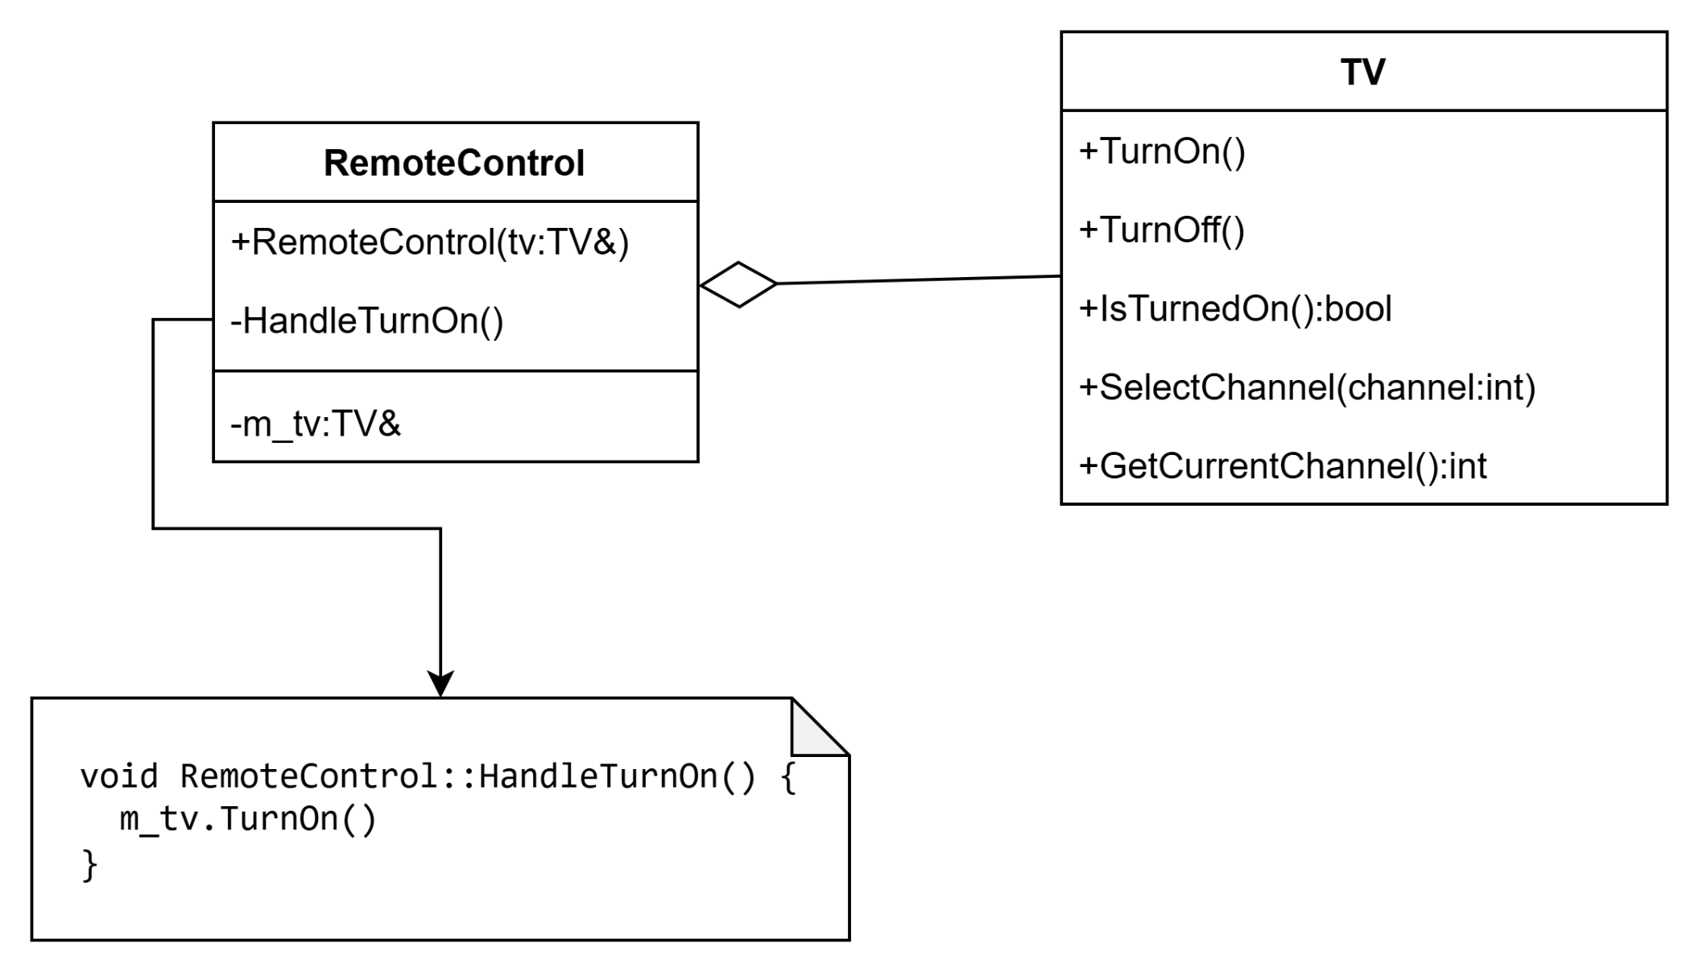
Агрегация и делегирование
Notes:
Агрегация позволяет одному объекту делегировать часть работы другому, переданному извне, объекту. Например, RemoteControl делегирует выполнение операций классу TV, а сам лишь обрабатывает команды пользователя

Slide 17
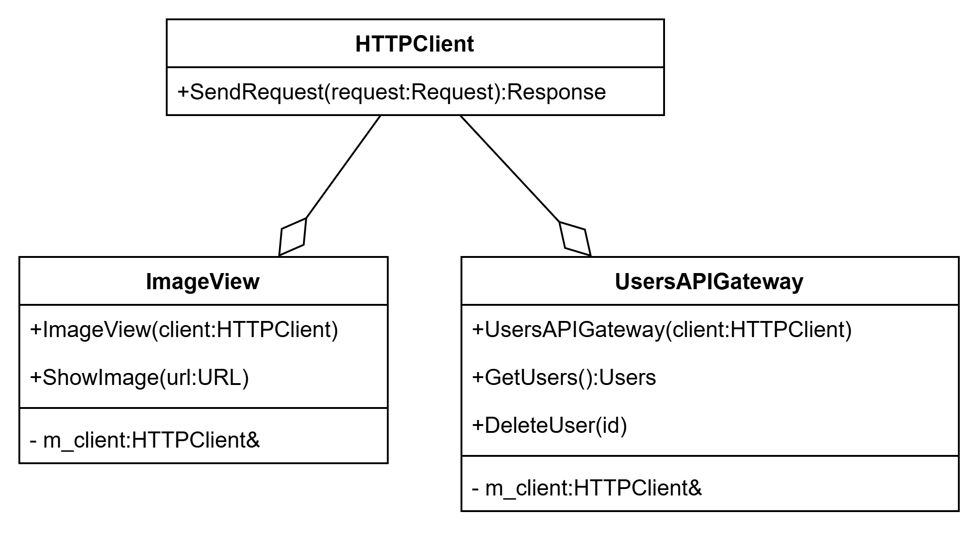
Агрегация и делегирование

Slide 18
Зависимость (Dependency)
Notes:
При композиции и агрегации Целое оказывается связанным с Частью в течение длительного времени — поля Целого хранят Часть по значению, ссылке или указателю.
В жизни потребность в каком-либо объекте нам часто нужна лишь для выполнения некоторой задачи: мы вызываем такси, чтобы доехать до нужного места, берём нож, чтобы сделать бутерброд, прибегаем к услугам парикмахера, чтобы подстричься. После выполнения задачи потребность в объекте исчезает до следующего раза. И правда, незачем держать при себе парикмахера до конца своей жизни.

Slide 19
Особенности
Отношение «Клиент – Поставщик», при котором изменения в Поставщике могут вызвать изменения в Клиенте (но не наоборот)
Возникает в следующих случаях:
Поставщик создаётся внутри метода Клиента
Поставщик передаётся в метод Клиента, который вызывает его методы
Метод Клиента возвращает Поставщика
Поставщик ничего не знает про Клиента
Зависимость создаёт кратковременную связь между объектами (на время вызова метода)
Notes:
Такого рода отношение называется зависимостью, или отношением «‎Клиент-Поставщик». У Клиента возникает зависимость от Поставщика при решении некоторой задачи. Зависимость возникает в любом из следующих случаев:
Поставщик создаётся внутри метода Клиента.
Поставщик передаётся в метод Клиента по значению, ссылке или указателю.
Метод клиента возвращает Поставщика.
Во всех упомянутых ситуациях зависимость от Поставщика существует лишь на протяжении вызова метода Клиента — в локальных переменных, параметрах функций и временных объектах.

Slide 20
Пример
class Supplier
{
public:
void DoSomething();
};
class Client
{
public:
void DependentMethod1(Supplier& supplier) { supplier.DoSomething(); }
void DependentMethod2()
{
Supplier supplier;
supplier.DoSomething();
}
Supplier DependentMethod3() { return Supplier{}; }
void IndependentMethod()
{
cout << "Hello"s << endl;
}
};

Slide 21
class Document
{
public:
// output используется только для записи документа
void SaveToStream(ostream& output) const {
output << m_title << std::endl << m_text << std::endl;
}
// input используется только для чтения документа
void LoadFromStream(istream& input) {
std::getline(input, m_title);
m_text.clear();
std::string line;
while (std::getline(input, line)) {
if (m_text.empty()) {
m_text += '\n';
}
m_text += line;
}
}
private:
std::string m_title;
std::string m_text;
};
Notes:
Ещё один пример — загрузка и сохранение объектов в потоки ввода и вывода.
Класс Document зависит от классов ostream и istream только во время вызова методов SaveToStream и LoadFromStream. Это значит, что на протяжении жизни Документа его можно сохранять в разные потоки вывода или загружать из разных потоков ввода. Точь-в-точь как для печати одного и того же документа вы используете разные листы бумаги. Обратной зависимости ostream и istream от документа нет.

Slide 22
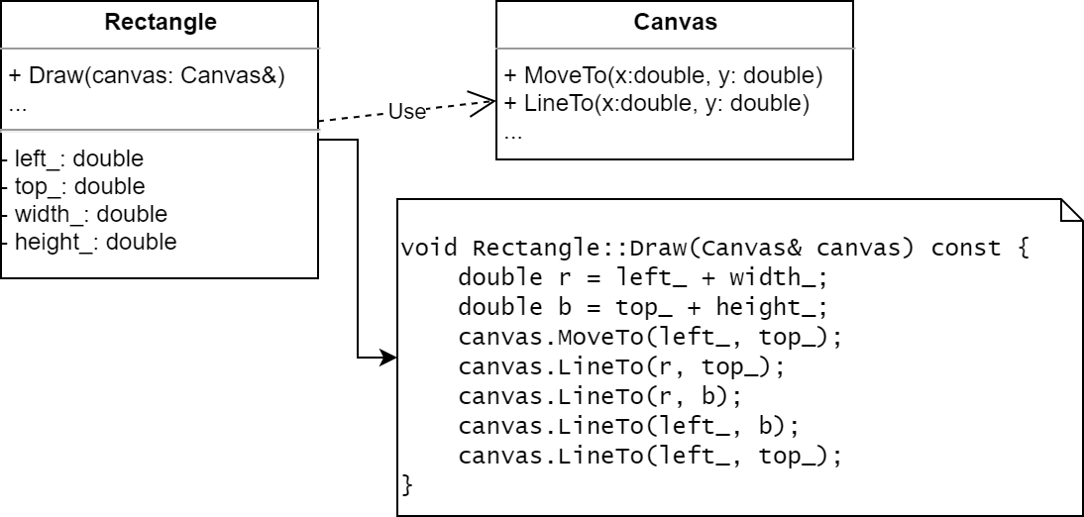
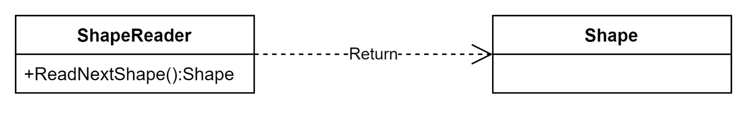
Обозначение зависимости на диаграммах классов
Notes:
На схемах зависимость изображается пунктирной стрелкой, идущей от Клиента к Поставщику. Чтобы конкретизировать, какой вид зависимости используется, на стрелке дополнительно может указываться одно из следующих слов:
create. Метод Клиента создаёт экземпляр Поставщика и использует его, не передавая наружу.
return. Клиент возвращает экземпляр Поставщика. При этом клиент может создавать Поставщика самостоятельно или делегировать создание другому объекту.
use. Клиент использует зависимость, переданную ему через параметр метода. Для этого он вызывает методы переданных ему параметров или передаёт их дальше в качестве параметров.
Класс Прямоугольник использует переданный ему Холст (Canvas), чтобы нарисовать на нём своё изображение, вызывая методы MoveTo и LineTo. Так можно многократно с разными параметрами вызывать метод Draw у одного и того же прямоугольника, получая изображение прямоугольника на разных холстах.

Slide 23
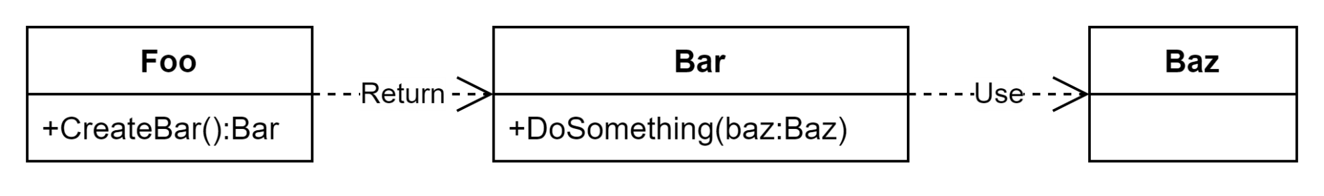
Транзитивность зависимостей
Notes:
Зависимость — наиболее слабая связь между классами среди рассмотренных отношений. Эта слабость даёт наибольшую гибкость — каждый вызов метода Клиента может иметь дело с новым Поставщиком. За эту гибкость приходится платить — зависимость транзитивна. Она распространяется на всех пользователей Клиента — они должны уметь создать Поставщика перед тем как передать его Клиенту в качестве параметра и знать, что делать с Поставщиком, которого им вернул Клиент. При композиции и агрегации зависимость не распространяется, так как Целое скрывает свои Части в приватной области.
На схеме показан класс Foo, один из методов которого возвращает экземпляры Bar. Метод класса Bar, в свою очередь принимает экземпляры класса Baz.
Поэтому на клиентов класса Foo распространяется знание не только о классе Bar, но и о классе Baz

Slide 24
Итоги

Slide 25
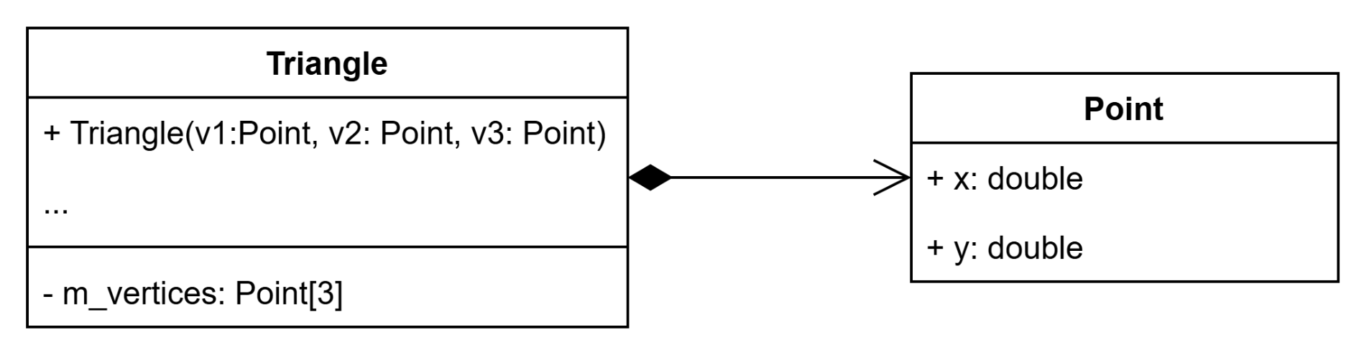
Композиция
При композиции Целое единолично владеет содержащейся в нём Частью
Как правило, Целое не отдаёт наружу ссылки на свои Части
Композиция обозначается стрелкой с закрашенным ромбиком.
Notes:
Треугольник содержит точки и единолично ими владеет.

Slide 26
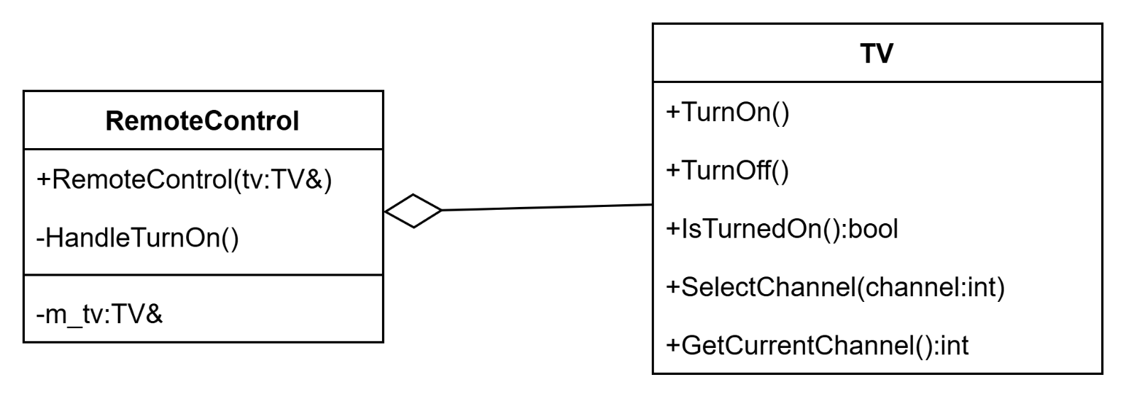
Агрегация
При агрегации Целое пользуется Частью совместно с другими объектами и не владеет им единолично
Состояние Части может измениться из-за обращения к ней других объектов
Агрегация обозначается стрелкой с незакрашенным ромбиком.
Notes:
Graphics хранит ссылку на растровое изображение, на котором рисует графические примитивы

Slide 27
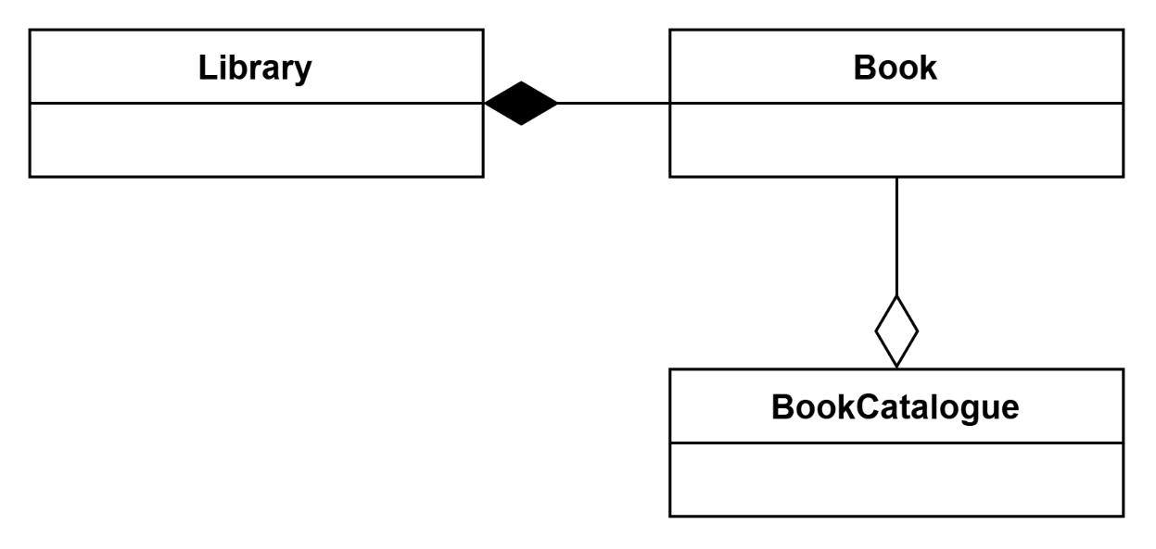
Различие между композицией и агрегацией
При композиции время жизни Части ограничено временем жизни Целого
При агрегации Часть и Целое живут независимо

Slide 28
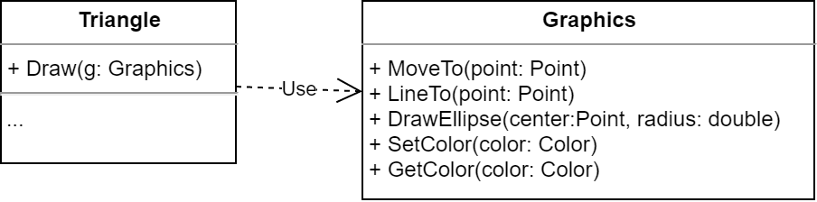
Зависимость
Зависимость задаёт отношение вида «‎Клиент-Поставщик»‎.
Клиент использует переданного ему Поставщика, но не сохраняет ссылку на него в своих полях
Либо создаёт
Зависимость обозначается пунктирной стрелкой.
Notes:
Треугольник использует Graphics в методе Draw, чтобы нарисовать на нём своё изображение.

Slide 29
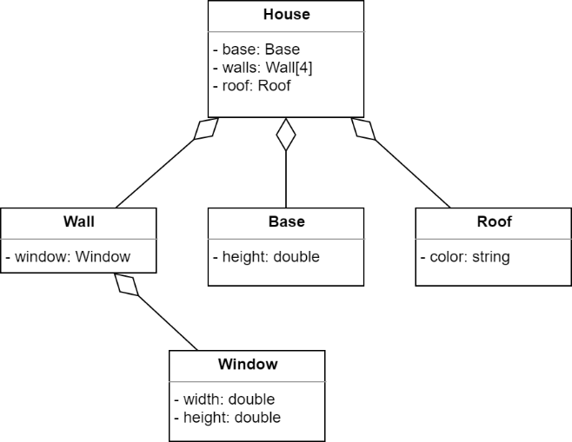

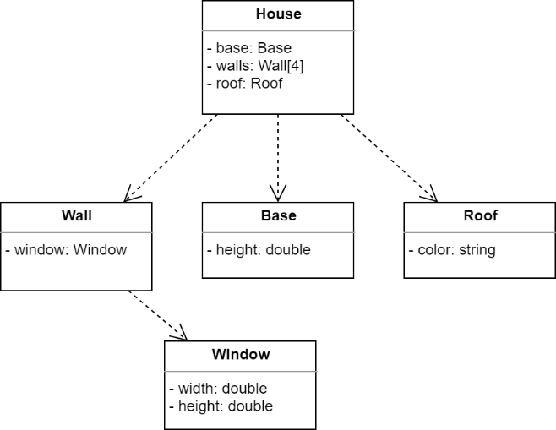


Выберите корректную диаграмму
✅
Notes:
Вам представлены несколько диаграмм, выражающих отношения между классами House, Wall, Base, Roof и Window. Выберите среди них одну правильную.

